Slide 1


Slide 2



ONG
CHÚ
CHĂM
CHỈ

Slide 3

Phong trào Cần Vương
nổ ra vào năm nào ?
A. 1885
B. 1886
C. 1887
D. 1888

Slide 4
Ai là người lãnh đạo
cuộc khởi nghĩa Hương Khê ?
A. Phạm Bành
B. Phan Đình Phùng
C. Đinh Công Tráng
D. Nguyễn Thiện Thuật

Slide 6
NHỮNG THAY ĐỔI VỀ NỀN KINH TẾ VIỆT NAM
CUỐI THẾ KỈ XIX - ĐẦU THẾ KỈ XX

Slide 7

NHỮNG THAY ĐỔI VỀ NỀN KINH TẾ VIỆT NAM
CUỐI THẾ KỈ XIX - ĐẦU THẾ KỈ XX
Trước khi thực dân Pháp xâm lược, nền kinh tế Việt Nam có những ngành nào là chủ yếu ?

Slide 8


NHỮNG THAY ĐỔI VỀ NỀN KINH TẾ VIỆT NAM
CUỐI THẾ KỈ XIX - ĐẦU THẾ KỈ XX
Trước khi thực dân Pháp xâm lược, nền kinh tế Việt Nam dựa vào ngành nông nghiệp là chủ yếu

Slide 9


NHỮNG THAY ĐỔI VỀ NỀN KINH TẾ VIỆT NAM
CUỐI THẾ KỈ XIX - ĐẦU THẾ KỈ XX
Chính sách khai thác của thực dân Pháp đối với nước ta ?

Slide 10
Nối các ý ở cột A tương ứng với các ý ở cột B sao cho phù hợp
Chính sách khai thác của thực dân Pháp đối với nước ta ?
A
B
Khai thác khoáng sản
Sử dụng nguồn nhân công rẻ mạt
Xây dựng nhá máy
Lập đồn điền trồng chè, cà phê, cao su …
Cướp đất của nông dân
Chở về Pháp hoặc bán sang nước khác

Slide 11

NHỮNG THAY ĐỔI TRONG XÃ HỘI VIỆT NAM
CUỐI THẾ KỈ XIX - ĐẦU THẾ KỈ XX

Slide 12
NHỮNG THAY ĐỔI TRONG XÃ HỘI VIỆT NAM
CUỐI THẾ KỈ XIX - ĐẦU THẾ KỈ XX
Trước khi thực dân Pháp
xâm lược, xã hội Việt Nam
có những tầng lớp nào ?

Slide 13
NHỮNG THAY ĐỔI TRONG XÃ HỘI VIỆT NAM
CUỐI THẾ KỈ XIX - ĐẦU THẾ KỈ XX
Trước khi thực dân Pháp xâm lược, xã hội Việt Nam có
hai giai cấp là địa chủ phong kiến và nông dân.

Slide 14
NHỮNG THAY ĐỔI TRONG XÃ HỘI VIỆT NAM
CUỐI THẾ KỈ XIX - ĐẦU THẾ KỈ XX
Sau khi thực dân Pháp đặt ách thống trị ở Việt Nam có gì thay đổi, có thêm những tầng lớp mới nào ?

Slide 15

NHỮNG THAY ĐỔI TRONG XÃ HỘI VIỆT NAM
CUỐI THẾ KỈ XIX - ĐẦU THẾ KỈ XX
Sau khi thực dân Pháp đặt ách thống trị ở Việt Nam, sự xuất hiện của các ngành kinh tế mới kéo theo sự thay đổi của xã hội. Bộ máy cai trị thuộc địa hình thành, thành thị phát triển, buôn bán mở mang làm xuất hiện các tầng lớp mới như: viên chức, trí thức, chủ xưởng nhỏ, đặc biệt là giai cấp công nhân.

Slide 16
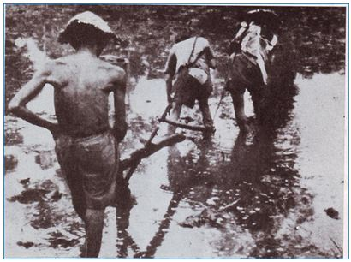
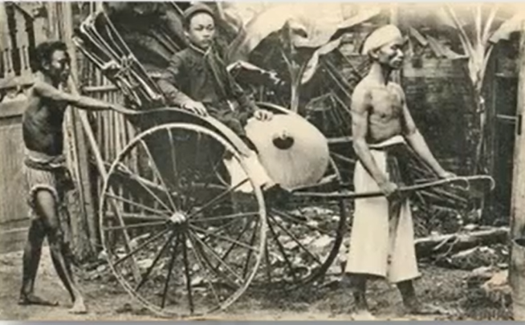
Em hãy quan sát các hình ảnh sau đây:
Hình 1: Kéo cày thay trâu
Hình 2: Kéo xe bằng sức người
Hãy nêu cảm nghĩ về tình cảnh người nông dân Việt Nam
cuối thế kỉ XIX – đầu thế kỉ XX ?

Slide 17
Hãy nêu cảm nghĩ về tình cảnh người nông dân Việt Nam
cuối thế kỉ XIX – đầu thế kỉ XX ?
Nông dân Việt Nam bị mất ruộng đất, đói nghèo phải vào làm việc trong các nhà máy, xí nghiệp, đồn điền và nhận đồng lương rẻ mạt nên đời sống vô cùng khổ cực.

Slide 18
Những thay đổi trong xã hội Việt Nam
cuối thế kỉ XIX – đầu thế kỉ XX
1
Bộ máy cai trị thuộc địa
được hình thành
2
Thành thị phát triển,
buôn bán được mở rộng
3
Các giai cấp, tầng lớp mới hình thành
bên cạnh sự tồn tại của các gia cấp cũ

Slide 19
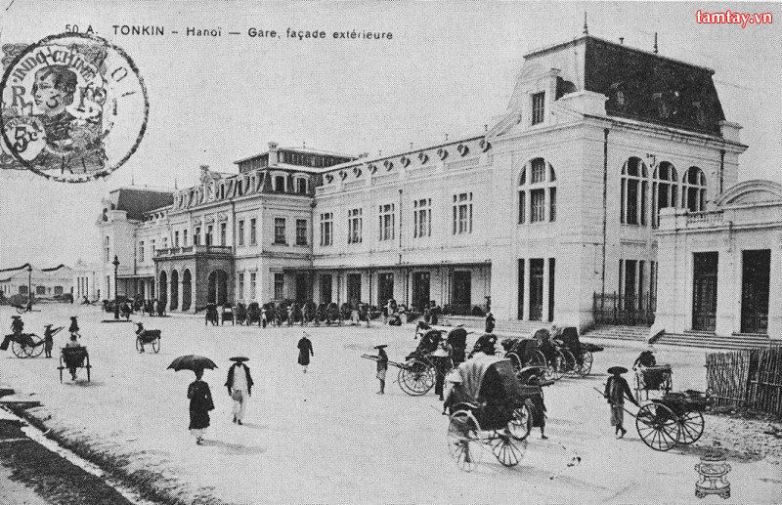
Phía bên ngoài Gare (phố Hàng Cỏ) Hà Nội - Năm 1900

Slide 20
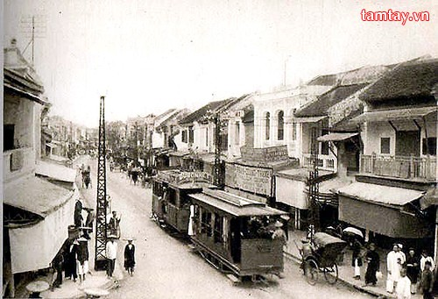
Hàng Đào - Phố Hàng Đào, đất phường Đại Lợi - Đồng Lạc

Slide 21
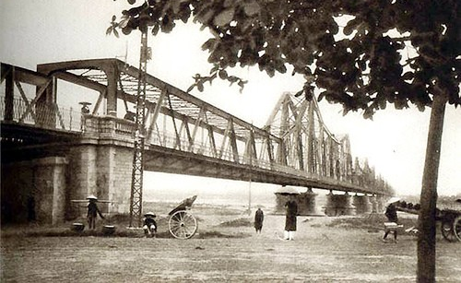
Cầu Long Biên thời thuộc Pháp
cuối thế kỷ XIX đầu thế kỷ XX

Slide 22
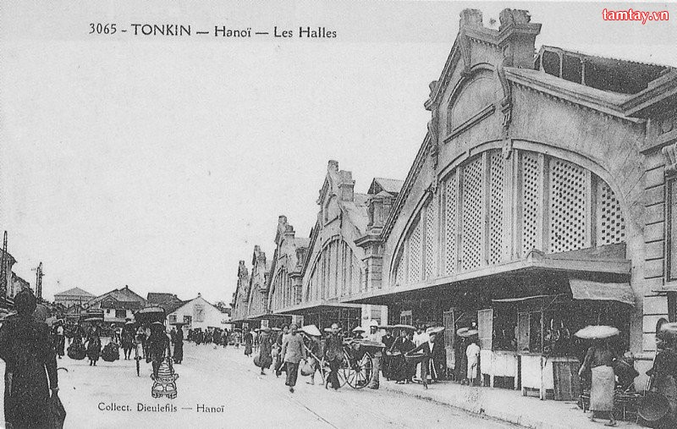
Chợ Đồng Xuân - Hà Nội

Slide 23
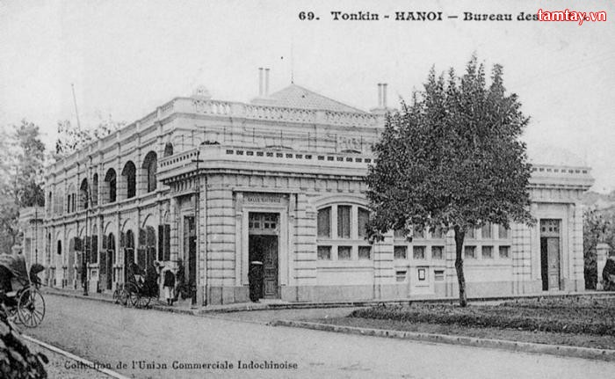
Bưu điện - Hà Nội

Slide 24



